Slide 1
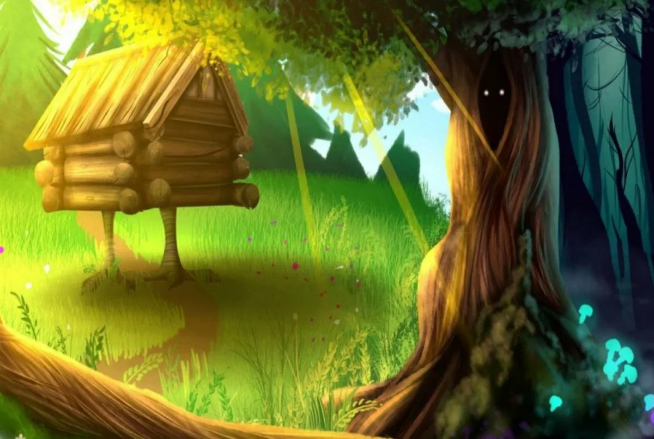
В гостях у маленькой Бабы Яги

Slide 2
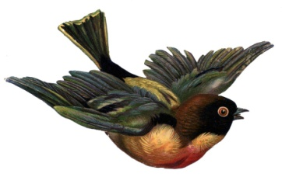
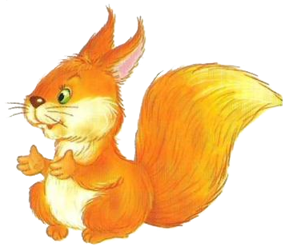
КТО ГДЕ ЖИВЕТ?

Slide 3
НАЙДИ ОТЛИЧИЯ

Slide 4
НАЙДИ ПАРУ
! !!!!!!!!!!
? ? ? ? ? ?? ?
?
? ! ? ! ? ! ?? !!
? ! ? ! ? ! ?? !!
? ? ? ? ? ?? ?
?
! !!!!!!!!!!

Slide 5
ИСПОЛЬЗУЕМЫЕ ИНТЕРНЕТ РЕССУРСЫ
https://lgt.su/main/18601-deti-luganschiny-priglashayutsya-na-premeru-spektaklya-zayka-zaznayka.html
https://klv-oboi.ru/img/gallery/3/thumbs/thumb_l_7344.jpg
https://yandex.ru/images/search?text=Птицы%20на%20белом%20фоне%20картинки&lr=5&source=related-duck
https://yandex.ru/images/search?text=Ежик%20детская%20картинка&lr=5&source=related-duck
https://yandex.ru/images/search?text=Белочка%20клипарт&stype=image&lr=5&source=related-duck
https://yandex.ru/images/search?text=Дерево%20с%20дуплом%20рисунок&stype=image&lr=5&source=related-duck
https://yandex.ru/images/search?text=Гнездо%20картинка%20для%20детей&lr=5&source=related-duck
https://yandex.ru/images/search?text=Нарисованная%20картинка%20пень&stype=image&lr=5&source=related-duck
https://icon2.kisspng.com/20180622/ev/kisspng-baba-yaga-5b2cf9d3dfa931.8185557015296741959161.jpg
https://yandex.ru/images/search?text=Картинки%20клипарт%20Божья%20коровка&lr=5&source=related-duck
https://yandex.ru/images/search?text=Веселая%20бабочка%20картинки&lr=5&source=related-duck
https://yandex.ru/images/search?text=Паук%20детская%20картинка&lr=5&source=related-duck
https://yandex.ru/images/search?text=Бант%20картинка%20для%20детей&lr=5&source=related-duck

